Slide 1
Pemodelan User Interface
Multi-platform

Slide 2
User Interface
Apa yang user lihat dan rasakan langsung
  User berinteraksi dengan sebuah aplikasi lewat user interface aplikasi tersebut
Tipe:
  Command-line interface (CLI)
  Text-based user interface (TUI)
  Graphical user interface (GUI)
  ...
Multi-platform Application User Interface Design based on Spreadsheet
(The International Conference on Advanced Management and Information Technology Services 2017)

Slide 3
Pengembangan User Interface
Programmer dapat menghabiskan banyak waktu untuk pengembangan user interface
  Puluhan tahun lalu: menggambar komponen user interface karakter-demi-karakter atau pixel-demi-pixel
  Kemudian: sejumlah komponen user interface siap-pakai tersedia
  Lalu: graphical user interface builder
    Desain user interface mirip dengan menggambar, walau mungkin lebih mudah

Slide 4
User Interface Multi Platform
Seiring perkembangan teknologi, platform-platform baru hadir
  Kerepotan programmer bertambah ketika membangun aplikasi untuk berbagai platform tersebut
  Single code base pada sisi user interface:
    Seringkali tidak mudah atau tidak memungkinkan
      Apalagi untuk platform yang cukup berbeda

Slide 5

Kebutuhan User
Kebutuhan user bisa berkembang dan dapat mempengaruhi sisi user interface
Perubahan kebutuhan user akan mempengaruhi biaya pengembangan (waktu, biaya programmer, ...)
Bayangkan efeknya ketika menargetkan beberapa platform yang berbeda

Slide 6
Modelkan...
Fokus pada user interface, namun tidak spesifik pada tipe atau platform tertentu
  Tombol, tapi bukan tombol pada text-based, GUI, web, atau mobile
Pikirkan berbagai platform
Desain cukup dilakukan sekali
Perubahan perlu diakomodir dengan usaha seminim mungkin

Slide 7
...lalu hasilkan kode program
Model saja tentu tidak cukup
Dari model yang ada:
  Hasilkan setidaknya prototype untuk berbagai platform yang didukung
  Contoh:
    Sebuah form dengan beberapa tombol dan input teks, menjadi:
      Sebuah HTML Form dengan Button dan Input
      …
      ...

Slide 8
Modelkan dengan apa?
Pemodelan user interface umum diteliti dan diimplementasikan dalam produk
Kita bisa gunakan yang ada, atau buat sendiri
  Sebagai mahasiswa/i, kita punya waktu, kesempatan, kemampuan, dan (barangkali) keinginan

Slide 9
Bagaimana dengan Spreadsheet?
Sudah ada selama sekitar 4 dekade
Sistem yang menarik, karena:
  Teknik komputasi yang digunakan
  Sistem berorientasi tabel yang digunakan (kolom, baris, sel):
    Dapat berfungsi sebagai fondasi yang baik untuk pemodelan user interface

Slide 10
Metode
Worksheet pertama merepresentasikan layout user interface
Worksheet kedua berisikan properti setiap komponen user interface dalam layout
Worksheet ketiga berisikan kode bantuan/tambahan/terkait apabila ada

Slide 11
Metode
Layout
  Petakan tabel spreadsheet dalam layout grid
  Komponen user interface: gunakan definisi berbasis teks yang sederhana
  Styling komponen: gunakan styling sel spreadsheet!

Slide 12
Metode
Properti komponen user interface
  Di worksheet kedua
  Referensi ke komponen user interface: kolom A
  Properti: kolom B
  Nilai: dimulai dari kolom C

Slide 13
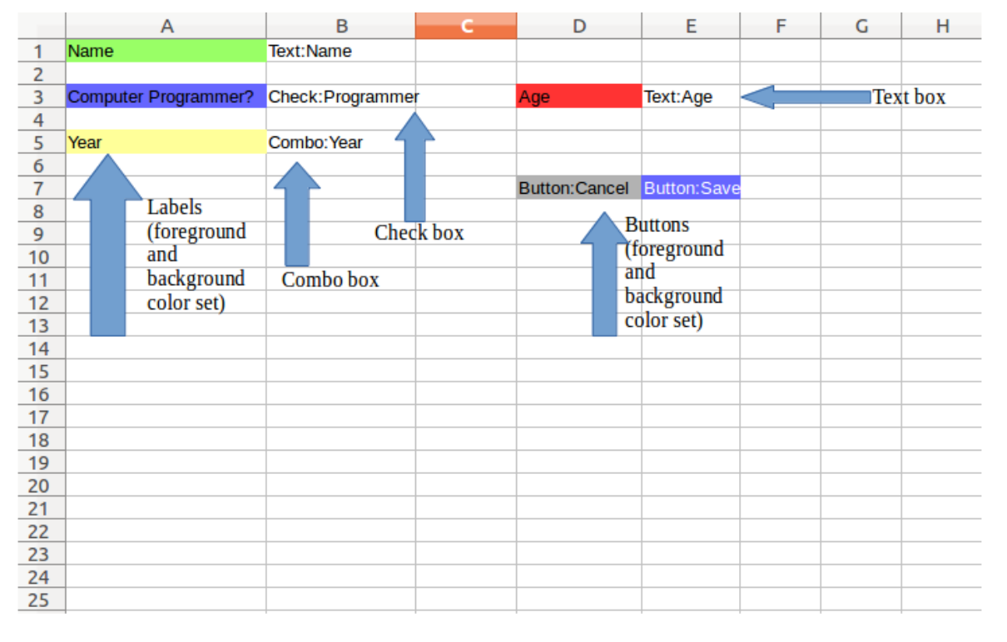
Contoh Layout

Slide 14
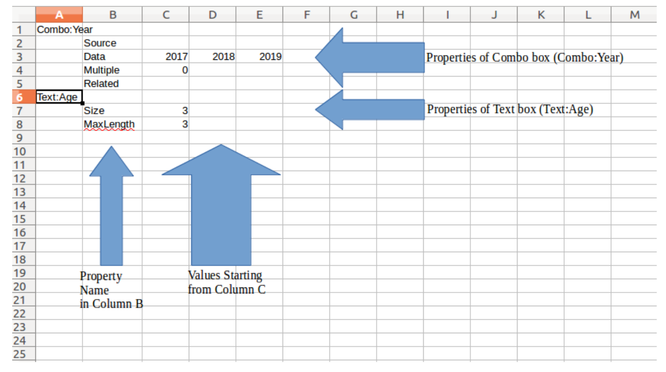
Contoh Properti

Slide 15
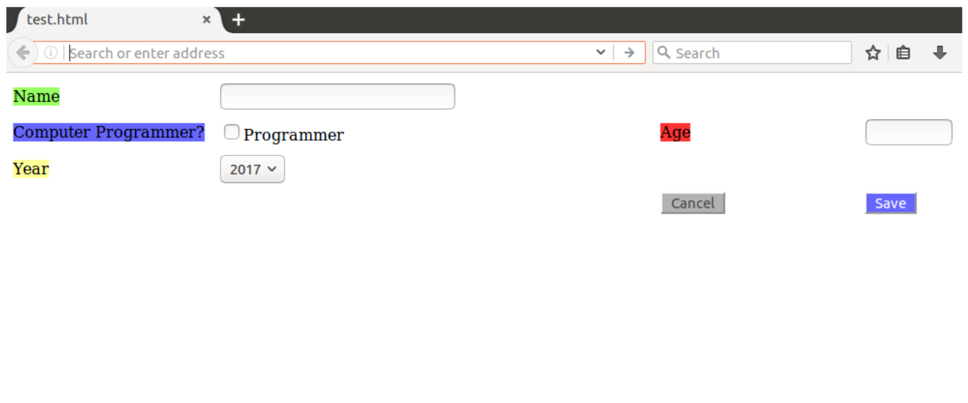
Contoh Hasil (Web)

Slide 16
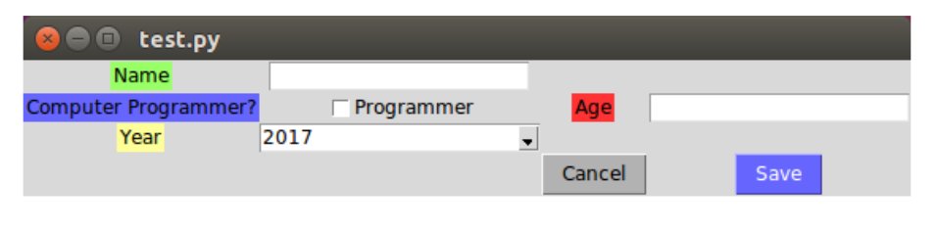
Contoh Hasil (GUI: Tk)

Slide 17
Implementasi
Dengan bahasa pemrograman Python
  Pustaka Openpyxl untuk bekerja dengan format Office Open XML spreadsheet
Free/open source software
  Download: http://noprianto.com
Mari kita contohkan dalam presentasi ini

Slide 18
Penelitian
Pemodelan User Interface
UML (Unified Modeling Language)
  Sejumlah diagram dapat digunakan untuk desain aplikasi (dokumentasi, spesifikasi, …)
  Terdapat sejumlah penelitian untuk pemodelan user interface
Ekstensi dari UML?
Berbagai pemodelan lain
  Kata kunci pencarian: user interface modeling

Slide 19
Terima Kasih
Diskusi

